Slide 2
BÀI 21:
CÁC GIÁC QUAN CỦA CƠ THỂ
Tiết 1

Slide 3
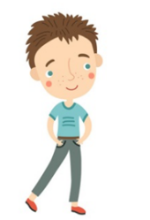
KHỞI ĐỘNG

Slide 4
Em có thể nghe, nhìn,…là nhờ các giác quan của cơ thể. Em có thể kể tên của chúng không?

Slide 5
Hoạt động 1
KHÁM PHÁ

Slide 6
Quan sát hình và cho biết cơ thể chúng ta có những giác quan nào.

Slide 11
Hoạt động 2
THỰC HÀNH

Slide 12
Chỉ và gọi tên các giác quan.
Mắt
Mũi
Tai
Lưỡi
Da

Slide 13
Hoạt động 3
VẬN DỤNG

Slide 14
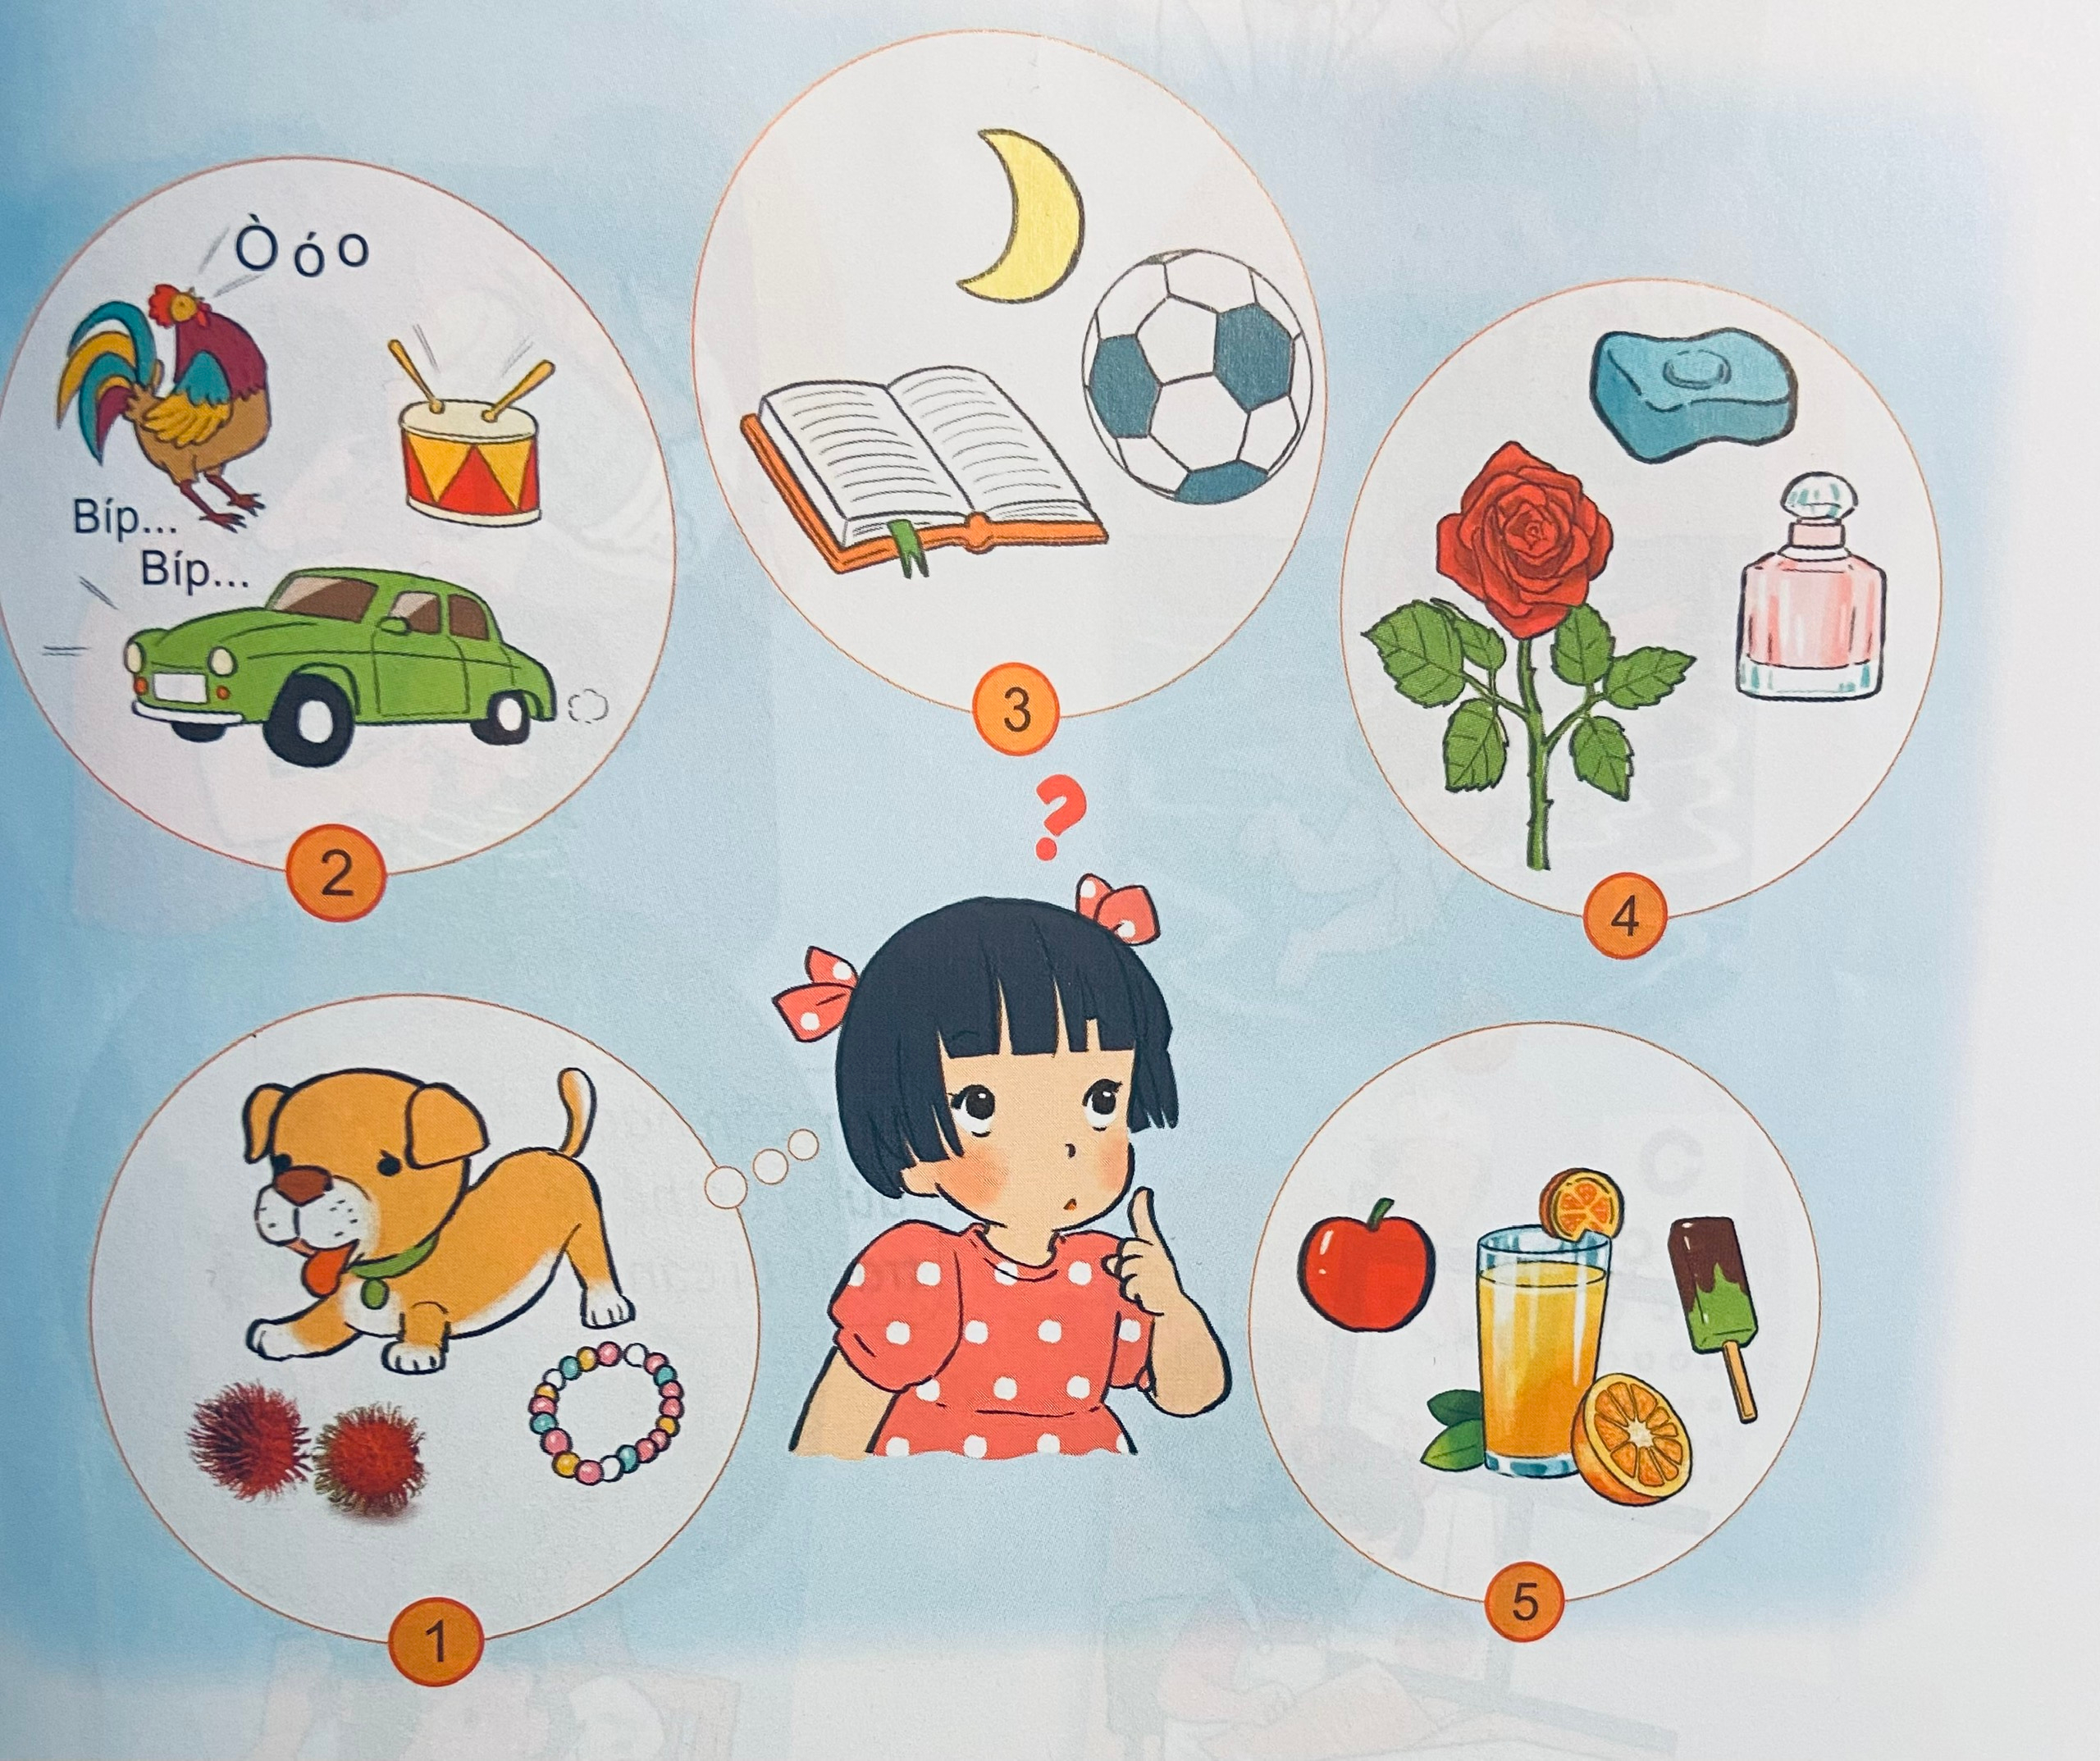
Em dùng giác quan nào để nhận biết các vật trong hình sau?

Slide 15
Da - Xúc giác

Slide 17
Tai - Thính giác

Slide 25
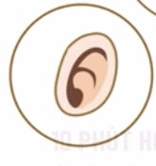

Slide 26
CHÀO TẠM BIỆT CÁC CON!

